Slide 1
Разработка лексико-семантических шаблонов в информационных системах
Шучалова Юлия Сергеевна

Slide 2
Введение
+
=

Slide 3
Определение
Лексико-синтаксический (семантический) шаблон – декларативная структура, структурный образец языковой конструкции, который отображает её лексические и поверхностные синтаксические свойства

Slide 4
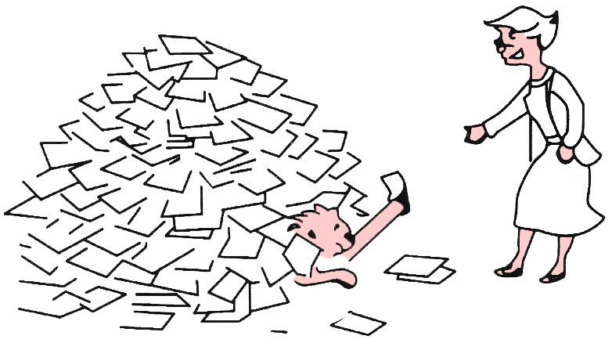
Задачи
ЛСШ применяются для:
выделения ключевых словосочетаний;
извлечения онтологий;
автоматического аннотирования;
извлечения другой информации.

Slide 5
Способы представления
Регулярные выражения
Специально разработанные структуры (пример: шаблоны JAPE)
Специализированные языки (LSPL)

Slide 6
Представление в виде регулярных выражений
Лексические характеристики:
«имя» токена (конкретная форма слова);
лексическая категория (e.g. «прилагательное»);
корень слова;
концептуальная категория (e.g. «человек»).
Логические операторы OR, AND, NOT;
Специальные символы:
$ – 0 или 1 токен;
0 или более токенов;
1 или более токенов;
Присваивание переменной значения из компонентов шаблона: ?X =
Группирующие операторы: <>, []
Повторение:
* – 0 или более раз;
+ – 1 или более раз;
Диапазон:
*N – от 0 до N;
+N – от 1 до N;
Необязательные конституенты: {}

Slide 7
Шаблоны JAPE
Phase: simpleOrganization
Input: Token
Options: control = appelt
Rule: ExtractSimpleOrganization
(
(
{Token.orth==upperInitial}
({Token.string=="&"}|{Token.string==and})?
)[4,10]
)
:potentialOrg
-->
:potentialOrg.SimpleOrganization={}

Slide 8
Lexical-Syntactic Pattern Language
Разработка группы Е. И. Большаковой – содержит:
литералы;
символьные обозначения частей речи;
символьные обозначения грамматических конструкций;
условия, уточняющие грамматические характеристики рассмотренных элементов.
Разработка Е. А. Рабчевского – XML-подобный язык

Slide 9
Разработка ЛСШ

Slide 10
ЛСШ в нашем проекте
Плагины для выделения определённых шаблонов.
Сценарии JAPE.
Плагины для выделения произвольных шаблонов.

Slide 11
Penn Treebank Part-of-speech tags
https://www.ling.upenn.edu/courses/Fall_2003/ling001/penn_treebank_pos.html

Slide 12
Плагины для выделения определённых шаблонов
Примеры маркеров стиля:
глаголы разного времени;
глаголы широкой абстрактной семантики, десемантизированные;
усилительные наречия.
Особенности:
конструкция состоит из нескольких слов;
неопределённый состав конструкции;
множество условий;
использование изменяемого списка слов.
[<will>{<наречие>}]<глагол> = будущее время
I will absolutely definitely do that.

Slide 13
Сценарии JAPE
Примеры маркеров стиля:
I/we;
все существительные;
cуществительные с суффиксом –or;
глаголы в пассивном залоге.
Особенности:
устойчивые конструкции.
Input: Token
Options: control = appelt debug = true
Rule: OrSuffix1
(
(
{Token.category==~"NN.*", Token.string=~"\\w+[Oo][Rr]\\b"}
)
)
:potential
-->
:potential.OrSuffix={}

Slide 14
Плагины для выделения произвольных шаблонов
Примеры маркеров стиля:
препозитивные определения;
постпозитивные определения.
Особенности:
множество несвязанных конструкций для выделения одного типа аннотации;
возможность изменения списка шаблонов.
<существительное> + <наречие> ^NN[SP(PS)]?$ ^RB$ the room upstairs

Slide 15
Спасибо за внимание!

